Slide 1
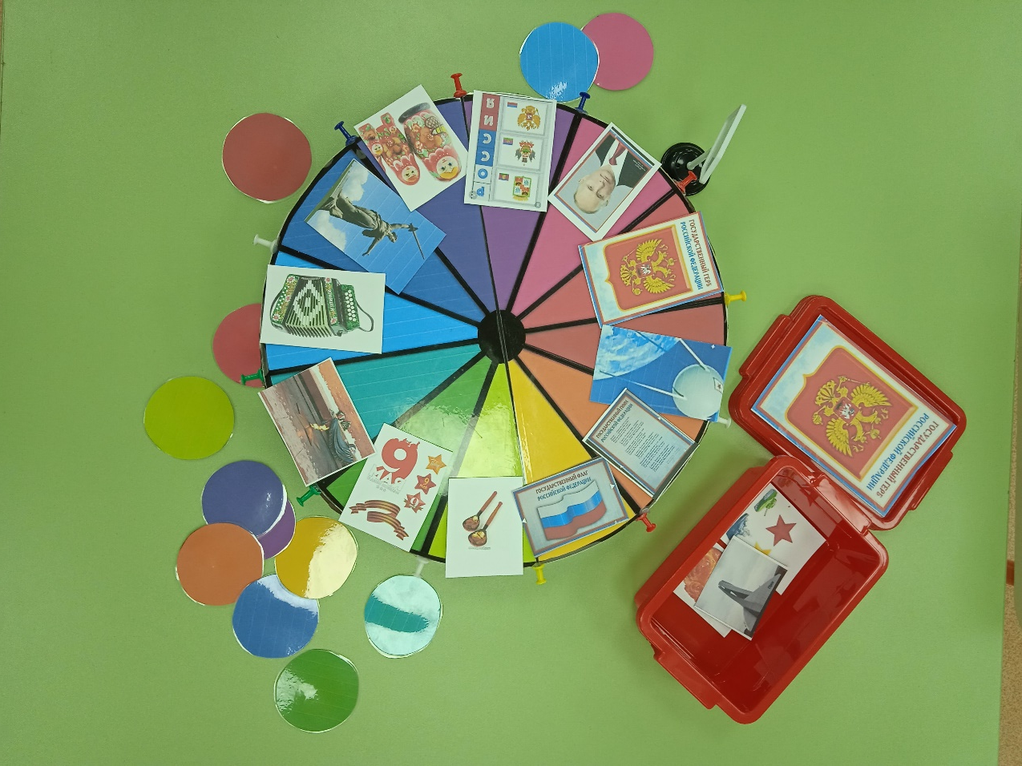
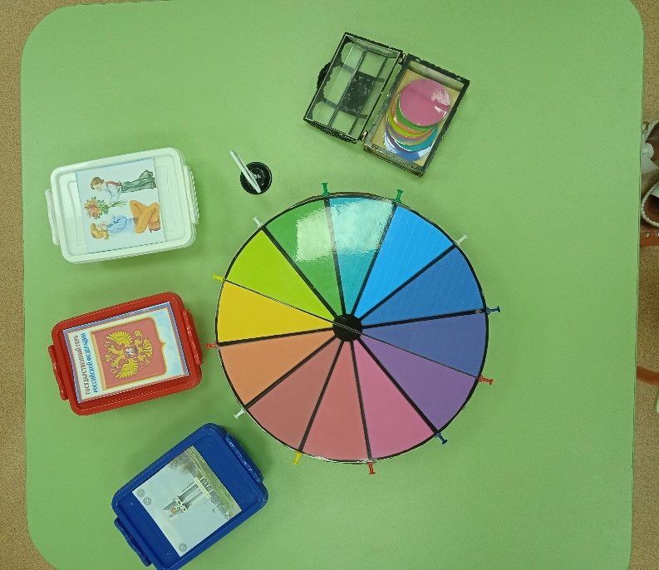
Учитель-логопед : Водопьянова Светлана Викторовна
Муниципальное дошкольное образовательное автономное учреждение
«Детский сад № 121 «Золотой колосок» комбинированного вида г. Орска
Дидактическая игра : « Хочу всё знать»

Slide 2
Цель: обобщить знания детей о родном городе, в котором они живут, с его особенностями и достопримечательностями. Задачи: -Закрепить представления воспитанников об улицах города и расположенных на них зданий; -уточнить представления воспитанников о растительном и животном мире родного края; -уточнить представления воспитанников о народах, проживающих в родном городе; -обогащать словарный запас детей названиями улиц и достопримечательностями города. развивать связную монологическую речь; -воспитывать любовь и уважение к родному городу.
Актуальность:
В дошкольном возрасте начинает формироваться чувство патриотизма: любовь к Родине, ответственность за неё, желание беречь и умножать богатства. Любовь к Отчизне начинается с любви к своей малой родине – месту, где родился человек. Знакомясь с родным городом, его достопримечательностями, ребенок учится осознавать себя живущим в определенный временной период и в то же время приобщается к богатствам национальной и мировой культуры. Успешность в формировании у дошкольников чувства патриотизма при знакомстве с родным краем станет более возможной при активном взаимодействии с окружающим миром через игру, предметную деятельность, общение.

Slide 3
Описание игрового материала:
Игровое поле оформлено в виде вращающего диска , разделённого на цветные сектора с направляющей стрелкой , фишки таких же цветов, картинный материал по вариантам игры, в соответствии решению поставленных задач и с учётом возрастных и психологических особенностей детей.1 вариант -картинки с достопримечательностями и символикой города. 2 вариант-картинки животного и растительного мира города Орска.3 вариант-картинки с изображением народов, живущих в родном городе и их традиции. Поощряющие фишки (для игроков за правильный и полный ответ)
Правила игры
Количество игроков от 3 - 6 человек.
Дети садятся вокруг за столом. По цветным секторам разложены картинки в зависимости от вариантов игры и психологических особенностей у детей. Дети по желанию берут цветные кружочки (фишки) . Воспитатель или ребёнок начинает по очереди вращать круг. Стрелка- указатель, расположенная вне круга, определяет цвет сектора и ребёнка, у которого данный цвет фишки, он и начинает вариативность по началу игры.
Варианты:
1.Цель: Закрепить представления воспитанников о символике, об улицах города и расположенных на них зданий; На цветных секторах расположены картинки с изображением достопримечательностей и символики города, Ребёнок ,у которого после вращения диска совпал цвет фишки по цвету сектора ,начинает рассказывать по выпавшей на картинке изображению (памятник, здание, символ и т.д.) При этом педагог помогает по вопросам ребёнку.
2. Цель: уточнить представления воспитанников о растительном и животном мире родного края; На цветных секторах расположены картинки с изображением животного и растительного мира города, Ребёнок ,у которого после вращения диска совпал цвет фишки по цвету сектора ,начинает рассказывать по выпавшей на картинке изображению ( животное, растение и т.д.) При этом педагог помогает по вопросам ребёнку.
3.Цель:уточнить представления воспитанников о народах, проживающих в родном городе; На цветных секторах расположены картинки с изображением народов города, Ребёнок ,у которого после вращения диска совпал цвет фишки по цвету сектора ,начинает рассказывать по выпавшей на картинке изображению ( костюм, традиции, национальные блюда и т.д.) При этом педагог помогает по вопросам ребёнку.

Slide 4
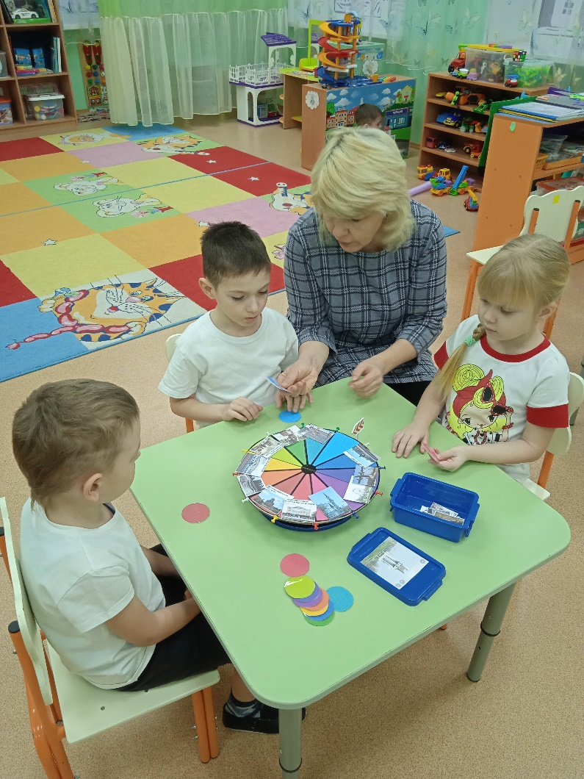
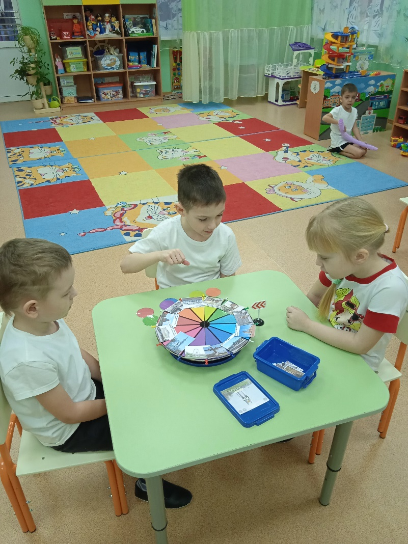
1 Вариант игры
Цель: Закрепить представления воспитанников о символике, об улицах города и расположенных на них зданий.
На цветных секторах расположены картинки с изображением достопримечательностей и символики города, Ребёнок ,у которого после вращения диска совпал цвет фишки по цвету сектора ,начинает рассказывать по выпавшей на картинке изображению (памятник, здание, символ и т.д.) При этом педагог помогает по вопросам ребёнку.

Slide 5
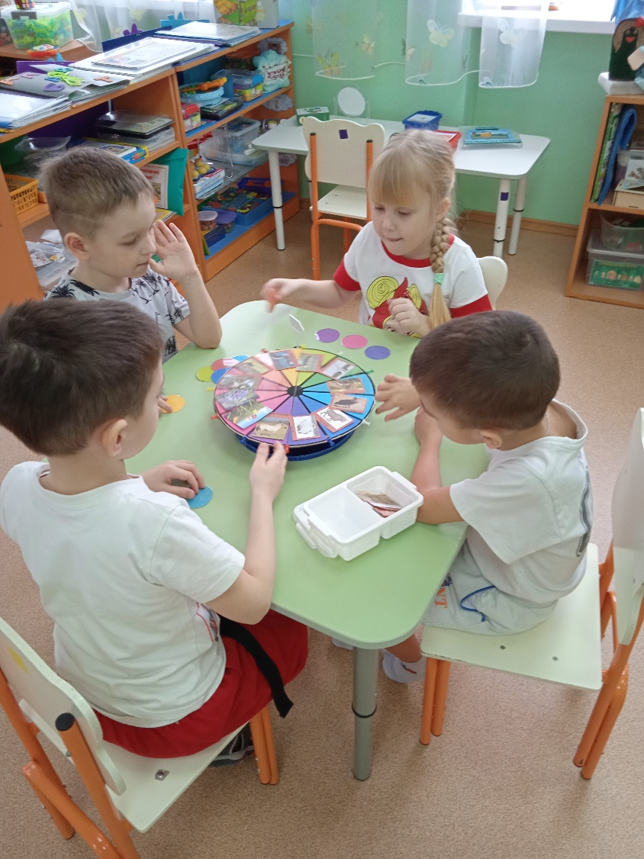
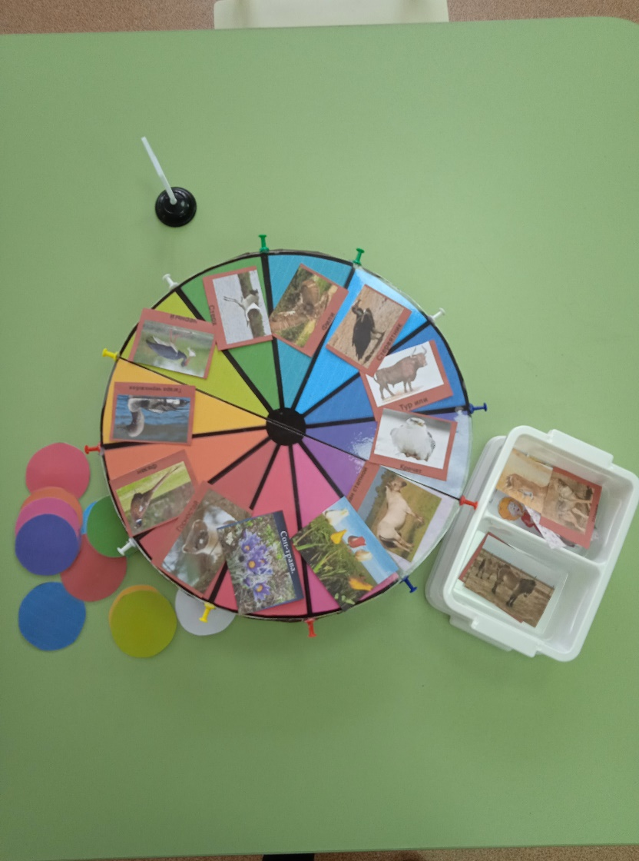
2 Вариант игры
Цель: уточнить представления воспитанников о растительном и животном мире родного края;
На цветных секторах расположены картинки с изображением животного и растительного мира города, Ребёнок ,у которого после вращения диска совпал цвет фишки по цвету сектора ,начинает рассказывать по выпавшей на картинке изображению (животные, растения и т.д.)

Slide 6
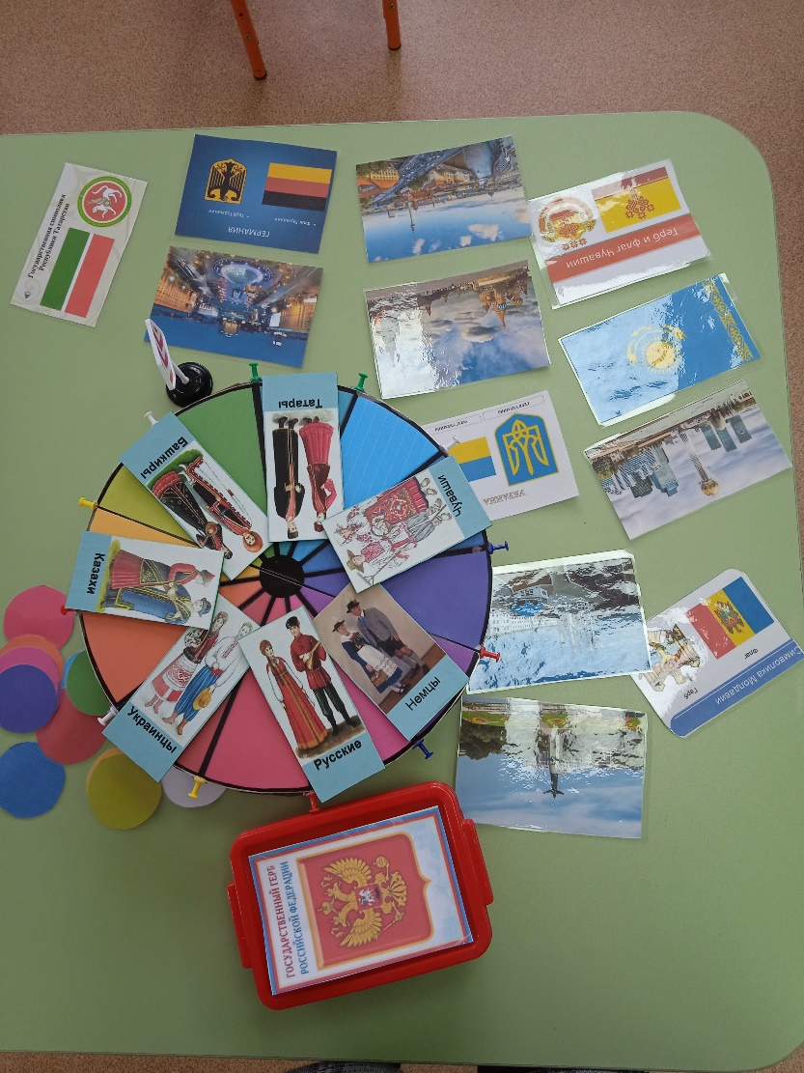
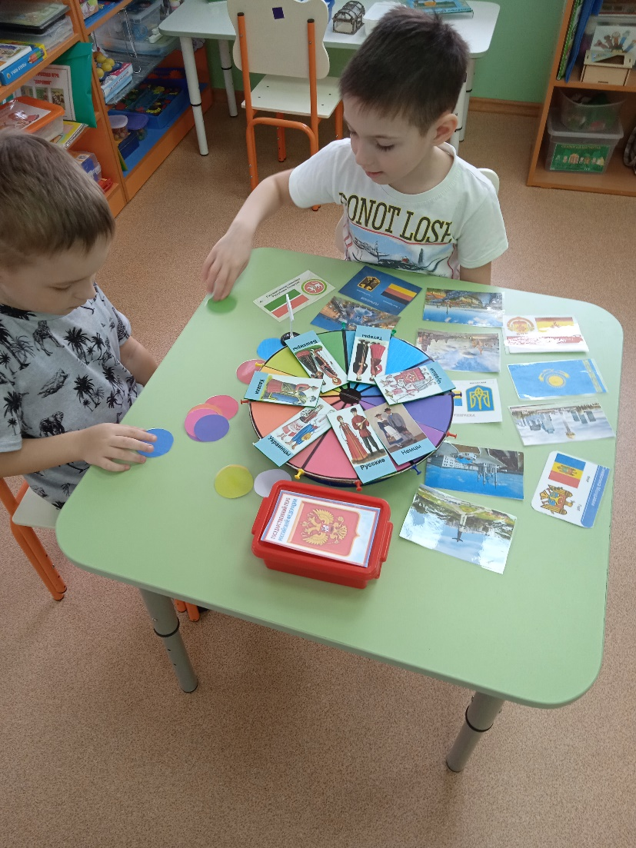
3 Вариант игры
Цель: уточнить представления воспитанников о народах, проживающих в родном городе.
На цветных секторах расположены картинки с изображением народов города, Ребёнок ,у которого после вращения диска совпал цвет фишки по цвету сектора ,начинает рассказывать по выпавшей на картинке изображению ( костюмы, традиции, национальные блюда и т.д.) При этом педагог помогает по вопросам ребёнку.

Slide 7
Выводы:
Система работы в виде дидактической игры «» с опорой на разнообразные варианты заданий с детьми, позволяет:
1. Приобщить детей к истокам региональной культуры, через ознакомление детей с достопримечательностями родного города, животного и растительного мира.
2. Прививать интерес к традициям, узнавать и отличать различные здания и памятники.
3.Воспитывать патриотические чувства, приобщать к культурному наследию родного края; формировать чувство гордости за свой родной край.
Методические рекомендации:
Дидактическая игра «Хочу всё знать» используется в перспективе:
1.Знакомство с видами Промысла Уральских мастеров.
2. Использование дидактического пособия во всех возрастных группах, меняя предметы и виды по ознакомлению с достопримечательностями родного города .
3.Игра предполагает решению различных задач: развитие , закрепление, сравнение, обучение, развитию речи и т д.).

